Slide 1
Thermodynamisches Modell
Theresa Kunz
30.06.2022

Slide 2
Zielsetzung
Berechnung der Gleichgewichtszusammensetzung eines beliebigen Reaktionssystems
Stöchiometrische Methode
über Gleichgewichtskonstanten und Materialbilanzen
Nachteil: alle Reaktionen müssen bekannt sein
Problematik mit Feststoffen oder Flüssigkeiten (z.B. C)
Nicht-stöchiometrische Methode
Minimierung der freien Enthalpie des Systems
Reaktionen müssen nicht bekannt sein, sondern nur die Komponenten
nicht gasförmige Stoffe können berücksichtigt werden
Insbesondere geeignet für beliebig komplexe Systeme
Massa, Fiorella; Coppola, Antonio; Scala, Fabrizio (2020): A thermodynamic study of sorption-enhanced CO2 methanation at low pressure. In: Journal of CO2 Utilization 35, S. 176–184. DOI: 10.1016/j.jcou.2019.09.014.
Gao, Jiajian; Wang, Yingli; Ping, Yuan; Hu, Dacheng; Xu, Guangwen; Gu, Fangna; Su, Fabing (2012): A thermodynamic analysis of methanation reactions of carbon oxides for the production of synthetic natural gas. In: RSC Adv. 2 (6), S. 2358. DOI: 10.1039/c2ra00632d.

Slide 3
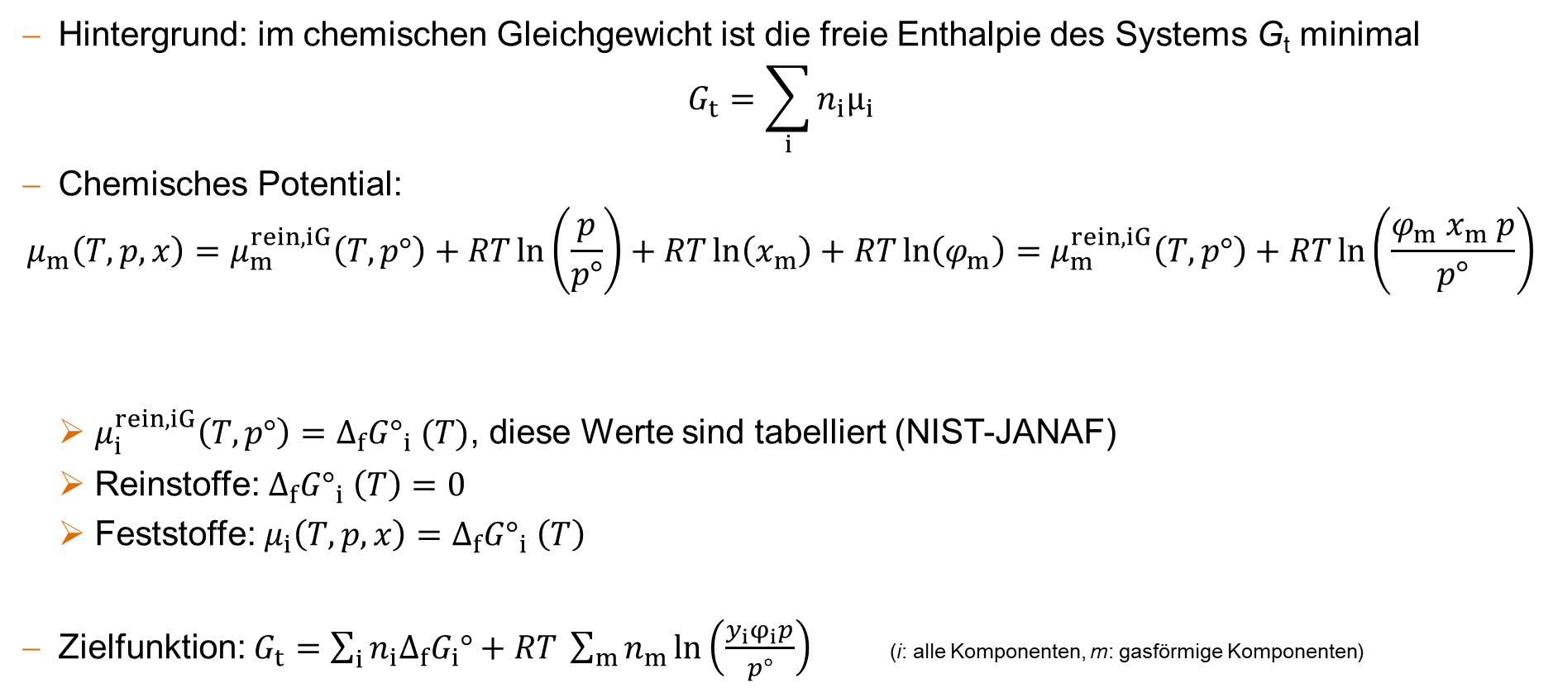
Minimierung der freien Enthalpie – Gibbs free energy minimization
Hintergrund: im chemischen Gleichgewicht ist die freie Enthalpie des Systems G_{t} minimal
$$G_{t}=\sum_{i}{n_{i}μ_{i}}$$
Chemisches Potential:
$$μ_{m}\left(T, p, x\right)=μ_{m}^{rein, iG}\left(T, p°\right)+RT\ln\left(\frac{p}{p°}\right)+RT\ln\left(x_{m}\right)+RT\ln\left(φ_{m}\right)=μ_{m}^{rein, iG}\left(T, p°\right)+RT\ln\left(\frac{φ_{m} x_{m} p}{p°}\right)$$
$μ_{i}^{rein, iG}\left(T, p°\right)=Δ_{f}G°_{i} (T)$, diese Werte sind tabelliert (NIST-JANAF)
Reinstoffe: $Δ_{f}G°_{i} \left(T\right)=0$
Feststoffe: $μ_{i}\left(T, p, x\right)=Δ_{f}G°_{i} \left(T\right)$
Zielfunktion: $G_{t}=\sum_{i}{n_{i}Δ_{f}G_{i}°}+RT \sum_{m}{n_{m}\ln\left(\frac{y_{i}φ_{i}p}{p°}\right)}$ (i: alle Komponenten, m: gasförmige Komponenten)
Fugazitätskoeffizient
Druckkorrektur
Mischung
reales Gas
Massa, Fiorella; Coppola, Antonio; Scala, Fabrizio (2020): A thermodynamic study of sorption-enhanced CO2 methanation at low pressure. In: Journal of CO2 Utilization 35, S. 176–184. DOI: 10.1016/j.jcou.2019.09.014.
Gao, Jiajian; Wang, Yingli; Ping, Yuan; Hu, Dacheng; Xu, Guangwen; Gu, Fangna; Su, Fabing (2012): A thermodynamic analysis of methanation reactions of carbon oxides for the production of synthetic natural gas. In: RSC Adv. 2 (6), S. 2358. DOI: 10.1039/c2ra00632d.
Green, Don W.; Perry, Robert H. (2003): Perry's chemical engineers' handbook. 7th ed., internat. ed., [Nachdr.]. New York: McGraw-Hill.

Slide 4
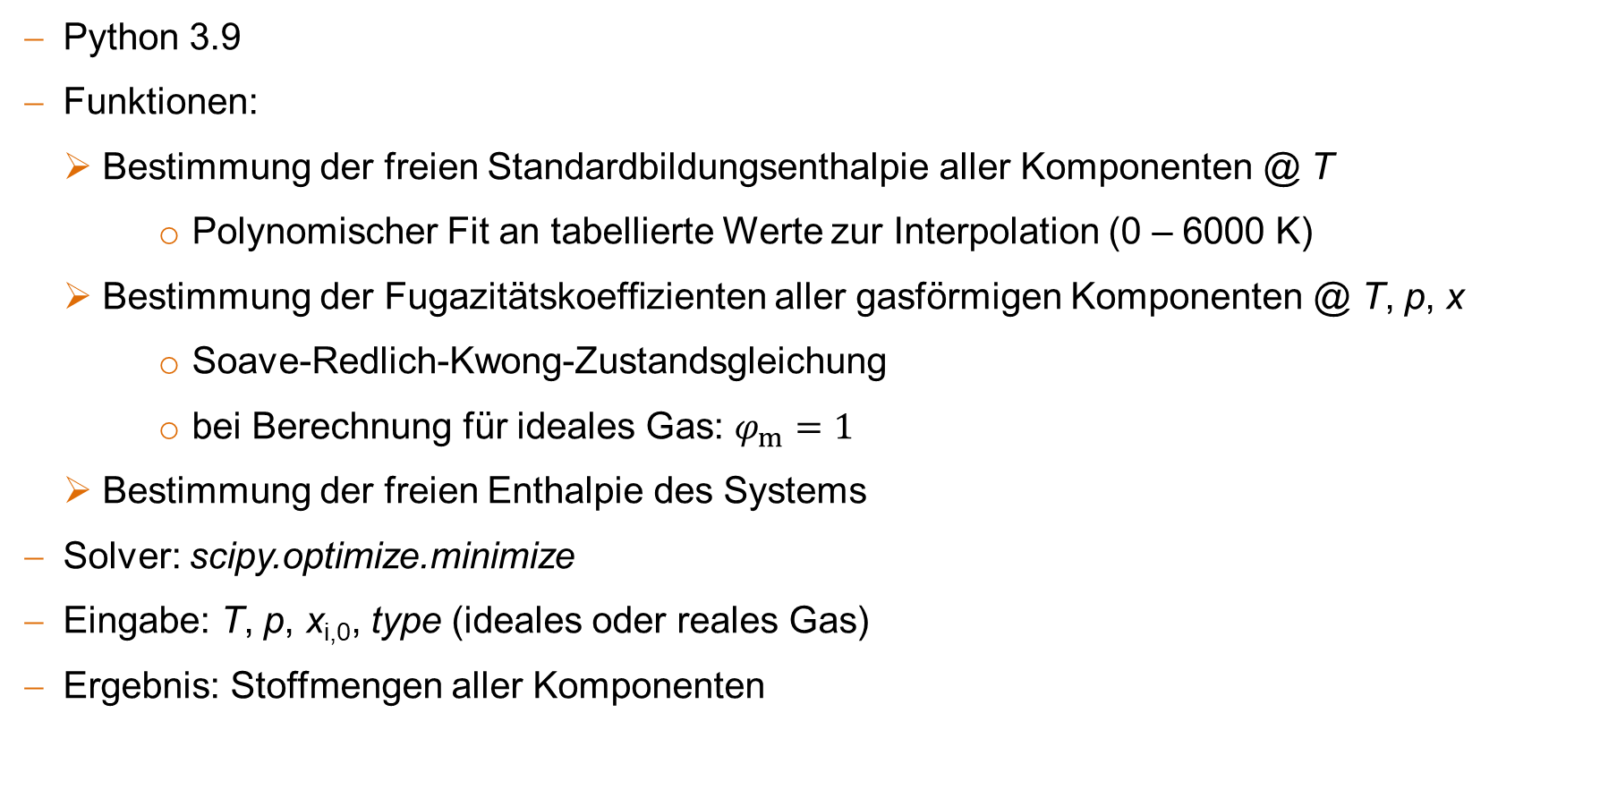
Implementierung
Python 3.9
Funktionen:
Bestimmung der freien Standardbildungsenthalpie aller Komponenten @ T
Polynomischer Fit an tabellierte Werte zur Interpolation (0 – 6000 K)
Bestimmung der Fugazitätskoeffizienten aller gasförmigen Komponenten @ T, p, x
Soave-Redlich-Kwong-Zustandsgleichung
bei Berechnung für ideales Gas: $φ_{m}=1$
Bestimmung der freien Enthalpie des Systems
Solver: scipy.optimize.minimize
Eingabe: T, p, x_{i,0}, type (ideales oder reales Gas)
Ergebnis: Stoffmengen aller Komponenten

Slide 5
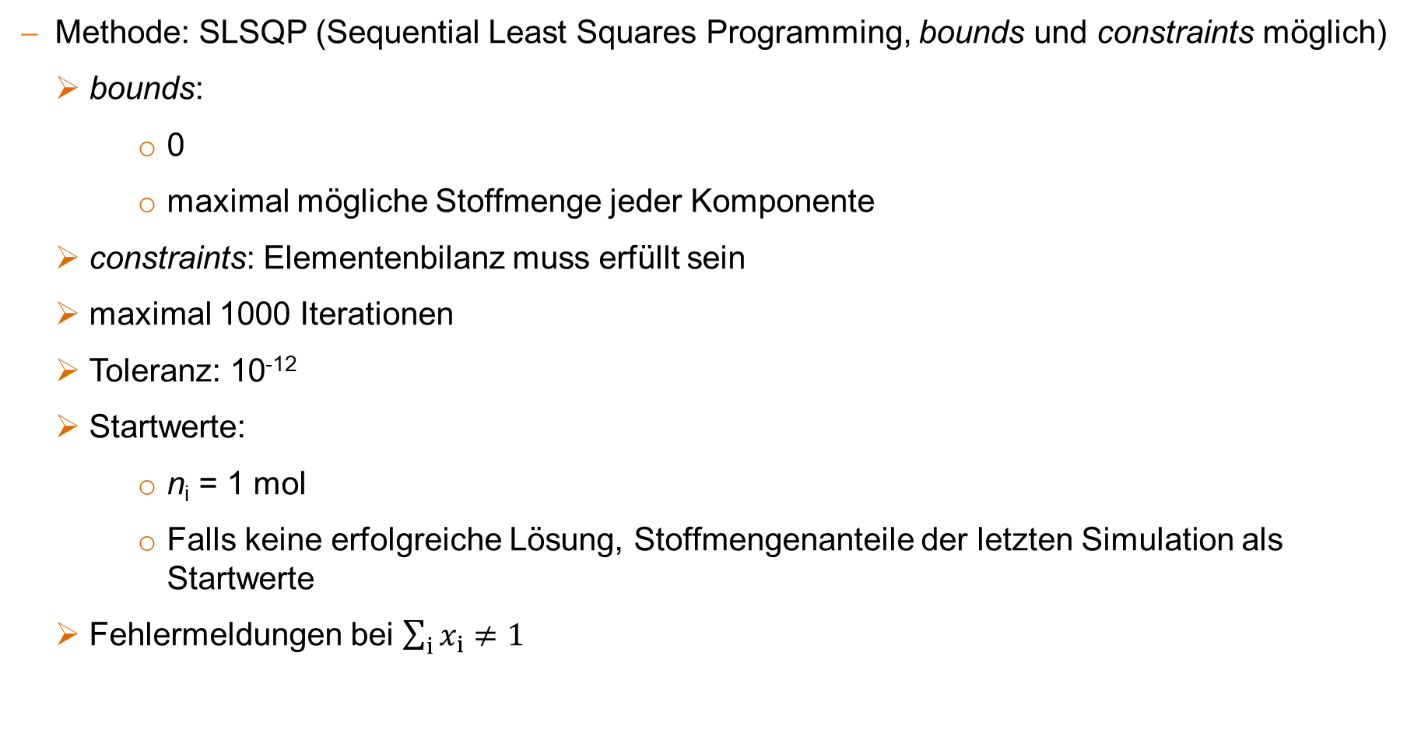
Solvereinstellungen
Methode: SLSQP (Sequential Least Squares Programming, bounds und constraints möglich)
bounds:
0
maximal mögliche Stoffmenge jeder Komponente
constraints: Elementenbilanz muss erfüllt sein
maximal 1000 Iterationen
Toleranz: 10⁻¹²
Startwerte:
n_{i} = 1 mol
Falls keine erfolgreiche Lösung, Stoffmengenanteile der letzten Simulation als Startwerte
Fehlermeldungen bei $\sum_{i}{x_{i}}≠1$

Slide 6
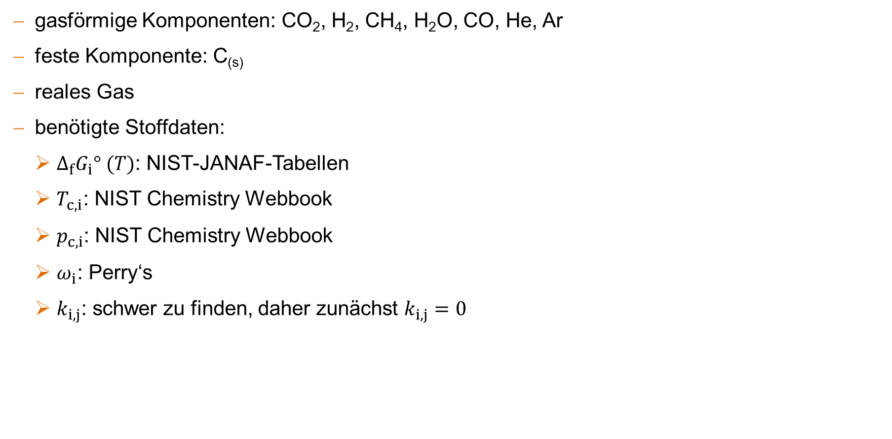
Beispiel Methanisierung
gasförmige Komponenten: CO₂, H₂, CH₄, H₂O, CO, He, Ar
feste Komponente: C_{(s)}
reales Gas
benötigte Stoffdaten:
$Δ_{f}G_{i}° (T)$: NIST-JANAF-Tabellen
$T_{c,i}$: NIST Chemistry Webbook
$p_{c,i}$: NIST Chemistry Webbook
$ω_{i}$: Perry‘s
$k_{i,j}$: schwer zu finden, daher zunächst $k_{i,j}=0$
nur bei realem Gas
https://janaf.nist.gov/
https://webbook.nist.gov/chemistry/
Green, Don W.; Perry, Robert H. (2003): Perry's chemical engineers' handbook. 7th ed., internat. ed., [Nachdr.]. New York: McGraw-Hill.

Slide 7
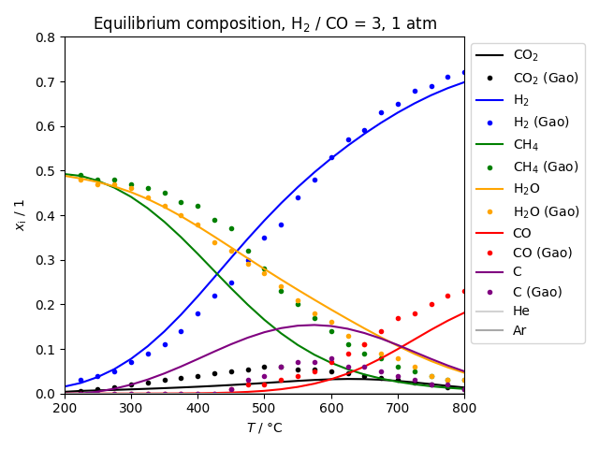
Validierung – CO-Methanisierung
Gao, Jiajian; Wang, Yingli; Ping, Yuan; Hu, Dacheng; Xu, Guangwen; Gu, Fangna; Su, Fabing (2012): A thermodynamic analysis of methanation reactions of carbon oxides for the production of synthetic natural gas. In: RSC Adv. 2 (6), S. 2358. DOI: 10.1039/c2ra00632d.

Slide 8
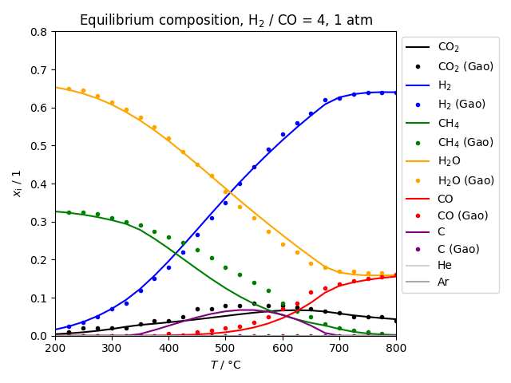
Validierung – CO₂-Methanisierung
Gao, Jiajian; Wang, Yingli; Ping, Yuan; Hu, Dacheng; Xu, Guangwen; Gu, Fangna; Su, Fabing (2012): A thermodynamic analysis of methanation reactions of carbon oxides for the production of synthetic natural gas. In: RSC Adv. 2 (6), S. 2358. DOI: 10.1039/c2ra00632d.

Slide 9
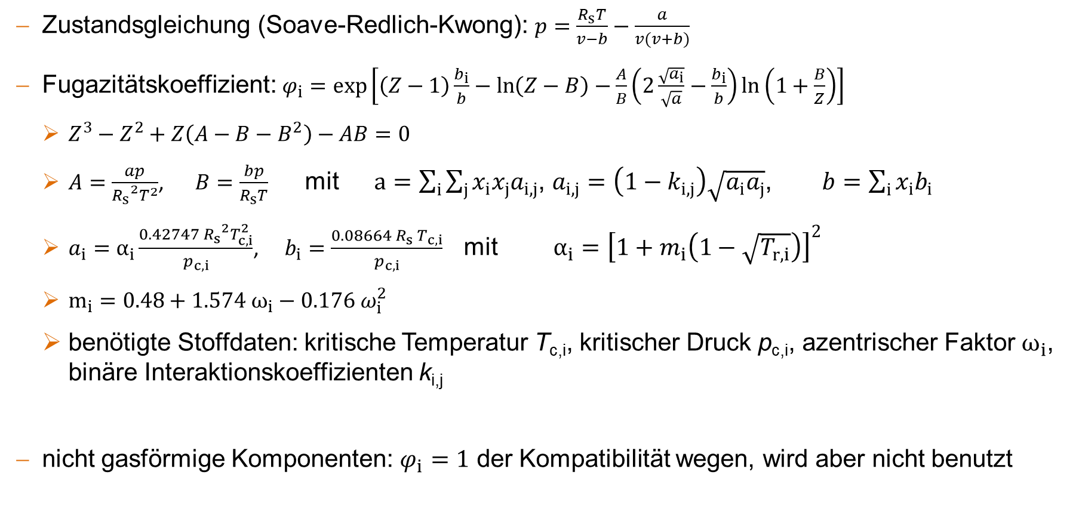
Berechnung der Fugazitätskoeffizienten über SRK
Zustandsgleichung (Soave-Redlich-Kwong): $p=\frac{R_{s}T}{v−b}−\frac{a}{v(v+b)}$
Fugazitätskoeffizient: $φ_{i}=\exp\left[\left(Z−1\right)\frac{b_{i}}{b}−\ln\left(Z−B\right)−\frac{A}{B}\left(2\frac{\sqrt{a_{i}}}{\sqrt{a}}−\frac{b_{i}}{b}\right)\ln\left(1+\frac{B}{Z}\right)\right]$
$Z^{3}−Z^{2}+Z\left(A−B−B^{2}\right)−AB=0$
$A=\frac{ap}{{R_{s}}^{2}T^{2}}$, $B=\frac{bp}{R_{s}T}$ mit $a=\sum_{i}{\sum_{j}{x_{i}x_{j}a_{i,j}}}$, $a_{i,j}=\left(1−k_{i,j}\right)\sqrt{a_{i}a_{j}}$, $b=\sum_{i}{x_{i}b_{i}}$
$a_{i}=α_{i}\frac{0.42747 {R_{s}}^{2}T_{c,i}^{2}}{p_{c,i}}$, $b_{i}=\frac{0.08664 R_{s} T_{c,i}}{p_{c,i}}$ mit $α_{i}={\left[1+m_{i}\left(1−\sqrt{T_{r,i}}\right)\right]}^{2}$
$m_{i}=0.48+1.574 ω_{i}−0.176 ω_{i}^{2}$
benötigte Stoffdaten: kritische Temperatur T_{c,i}, kritischer Druck p_{c,i}, azentrischer Faktor $ω_{i}$, binäre Interaktionskoeffizienten k_{i,j}
nicht gasförmige Komponenten: $φ_{i}=1$ der Kompatibilität wegen, wird aber nicht benutzt
Soave, Giorgio (1972): Equilibrium constants from a modified Redlich-Kwong equation of state. In: Chemical Engineering Science 27 (6), S. 1197–1203. DOI: 10.1016/0009-2509(72)80096-4.

Slide 10
Vielen Dank für eure Aufmerksamkeit ☺
30.06.2022
Theresa Kunz

